Slide 1
Denkmäler gegen Krieg und Faschismus

Slide 2
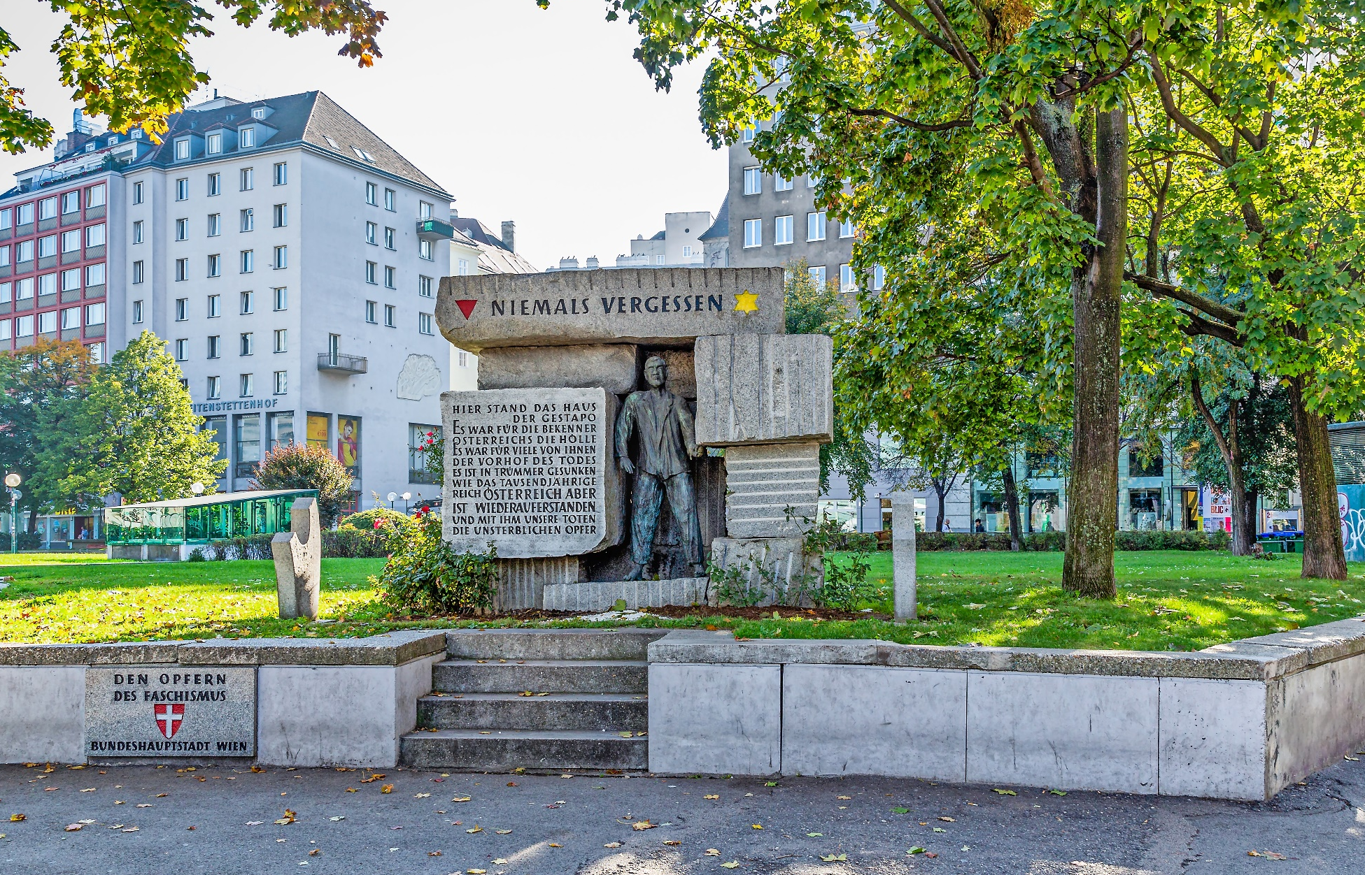
Das Mahnmal für die Opfer der NS-Gewaltherrschaft steht seit 1951 auf dem Morzinplatz in Wien und wurde 1985 und 1999 erweitert. Von 1938 bis 1945 befand sich an diesem Ort der Sitz der Wiener Gestapo.

Slide 3
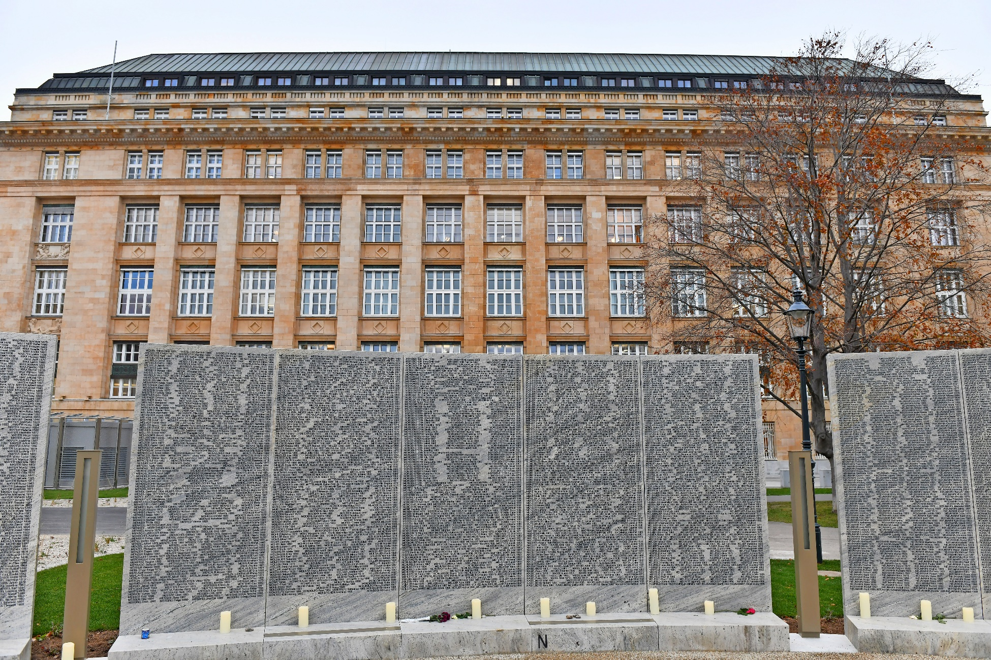
Im Ostarrichi-Park in Wien wurde am 9. November 2021 die Gedenkstätte für die in der Shoah ermordeten jüdischen Kinder, Frauen und Männer aus Österreich eröffnet. Auf ca. 160 Marmortafeln stehen die Namen von rund 65 000 österreichischen Opfer der Shoah.

Slide 4
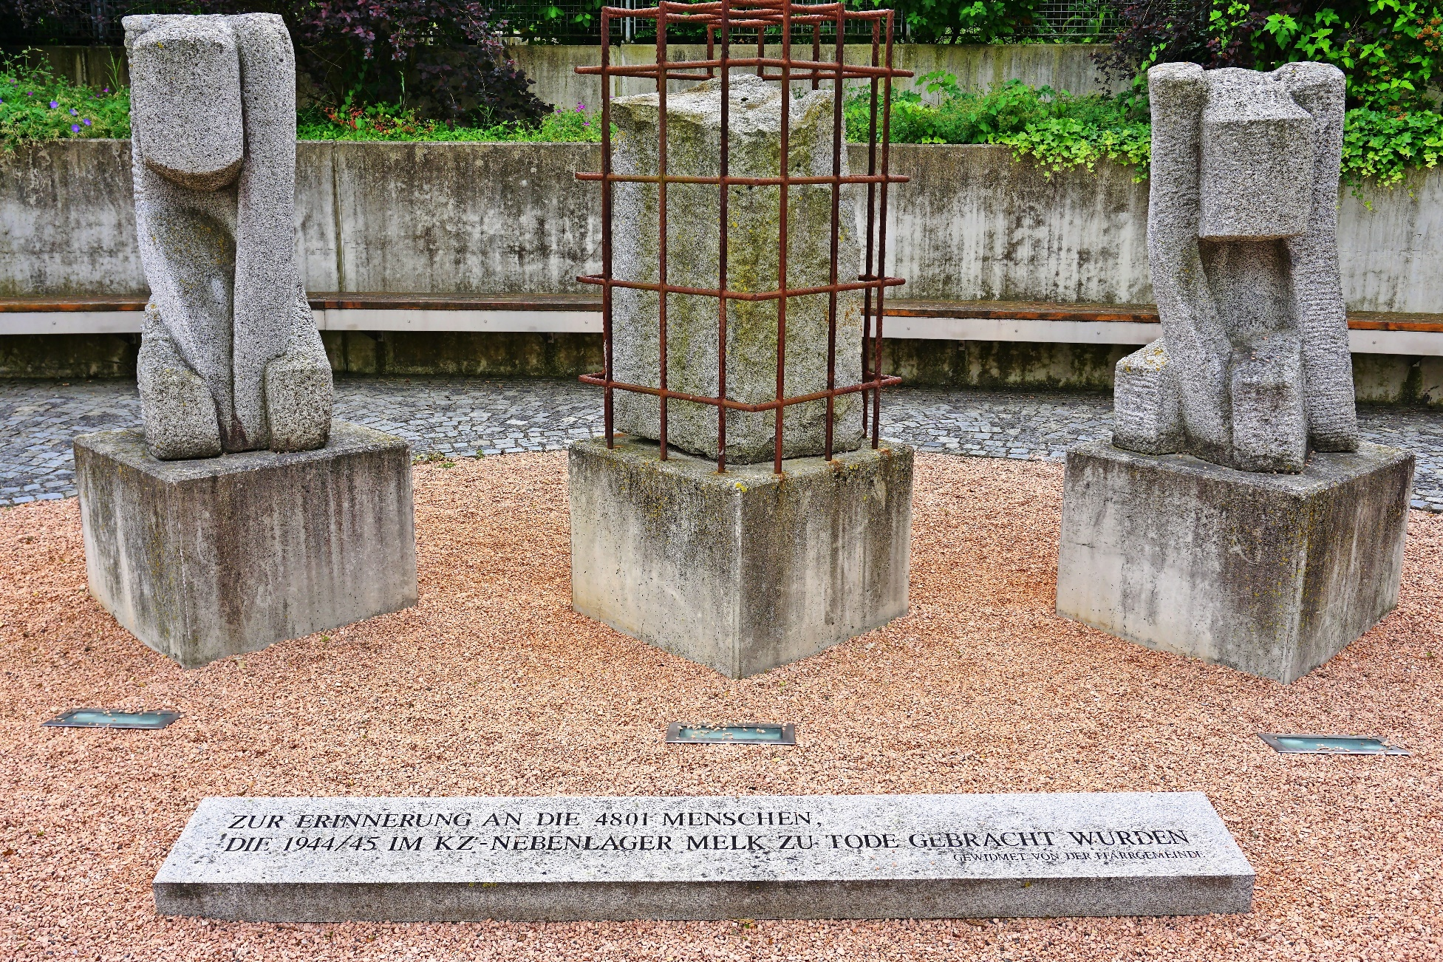
Im niederösterreichischen Melk befand sich ein Außenlager des Konzentrationslagers Mauthausen. Die Häftlinge mussten hier unter anderem Zwangsarbeit für die Rüstungsproduktion leisten. 1962 wurde im ehemaligen Krematorium eine Gedenkstätte eingerichtet.

Slide 5
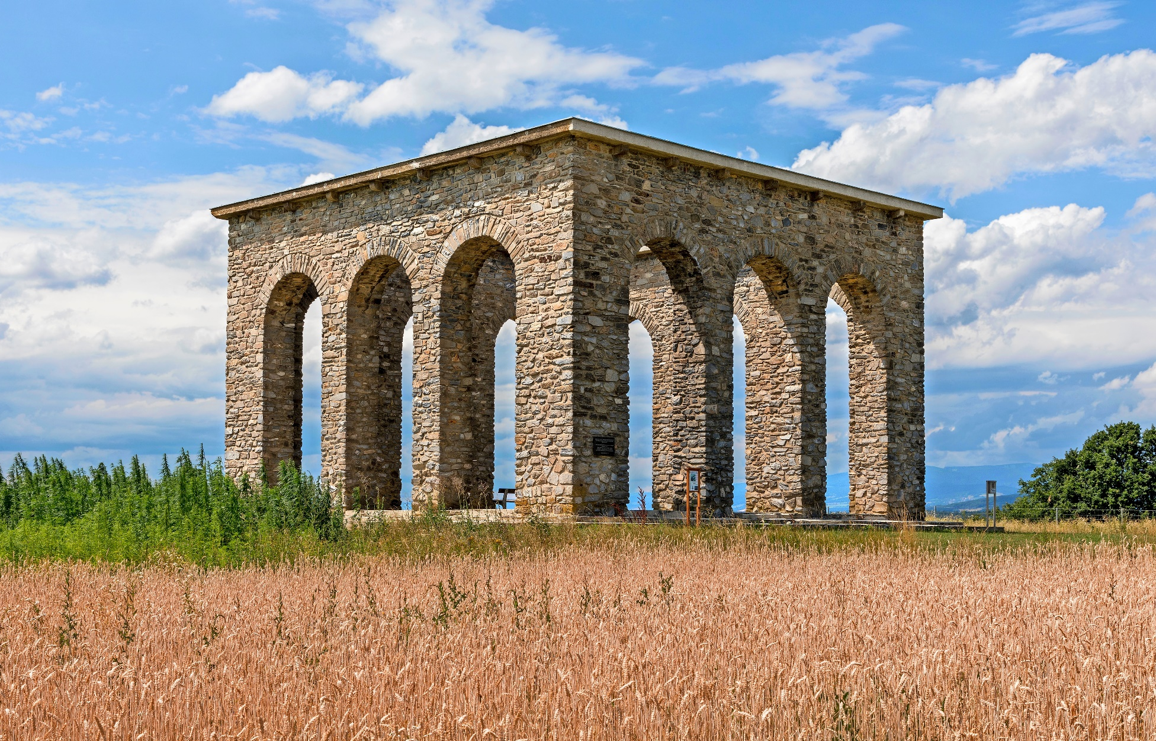
1938/39 wurde in Oberschützen im Burgenland das „Anschlussdenkmal“ erbaut. Nach dem Krieg entfernte man alle Elemente, die an den Nationalsozialismus erinnerten. 1997 wurde eine Gedenktafel angebracht und das Bauwerk zum Mahnmal gegen Diktatur, gegen Gewalt und gegen Rassismus umgedeutet.

Slide 6
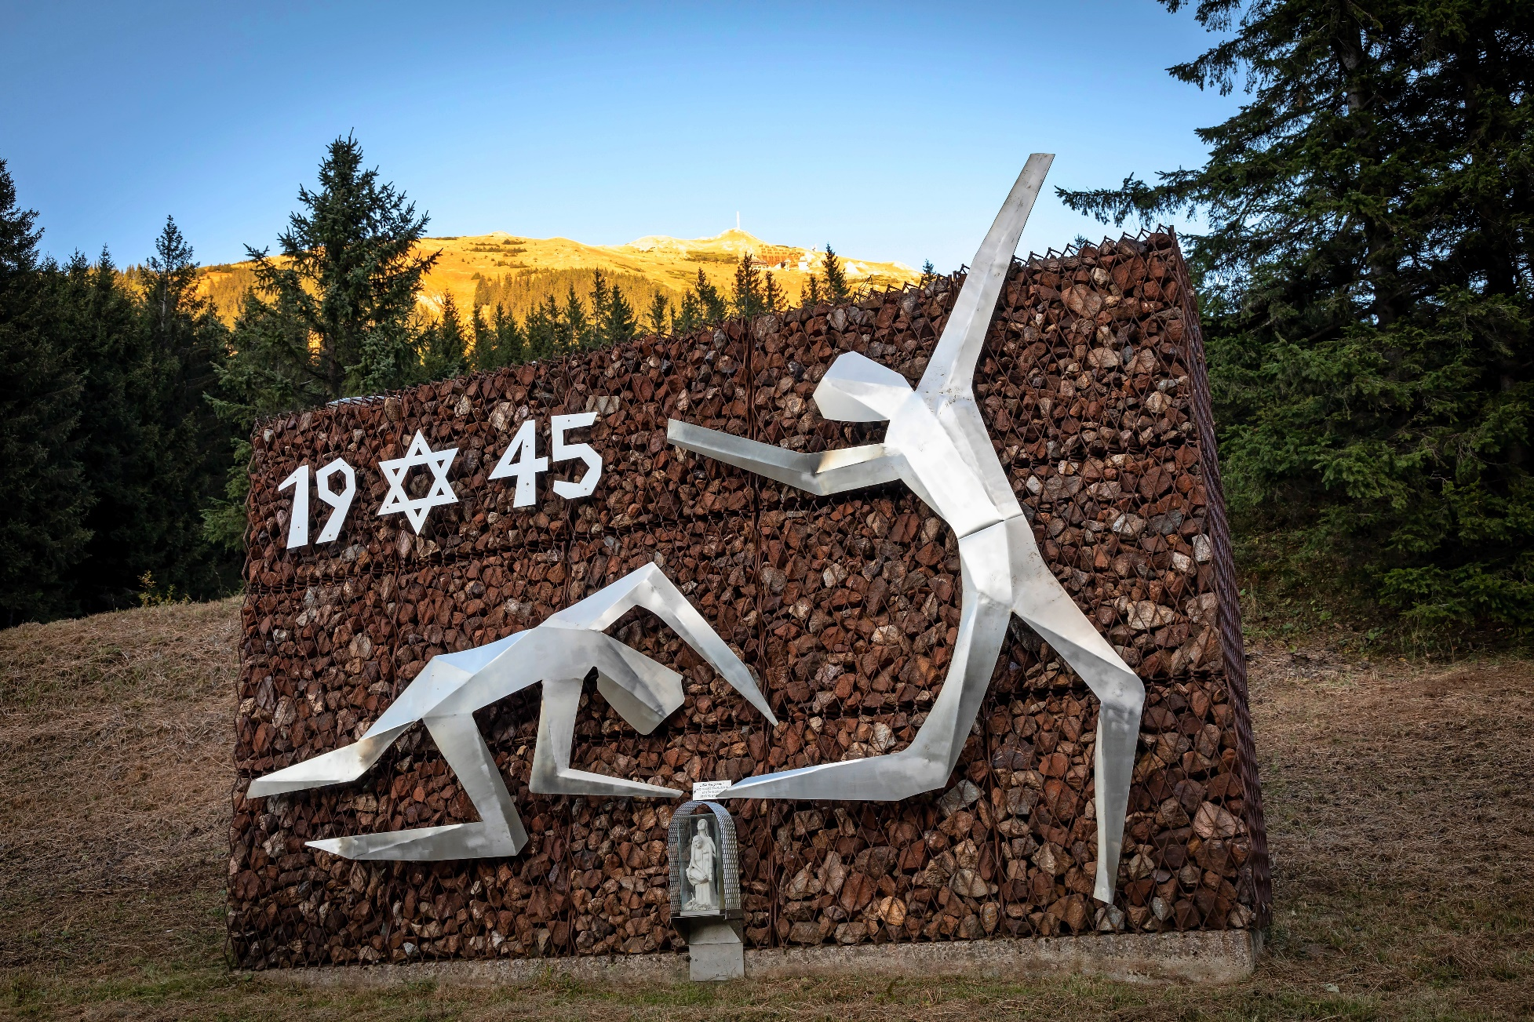
Die Gedenkstätte Todesmarsch Eisenstraße 1945 an der Passhöhe Präbichl in der Nähe von Eisenerz wurde am 16. Juni 2004 enthüllt. Sie erinnert an den Todesmarsch ungarischer Jüdinnen und Juden. Im April 1945 wurden sie auf diesem Weg nach Mauthausen getrieben. Auf der Passhöhe wurden 200 von ihnen ermordet.

Slide 7
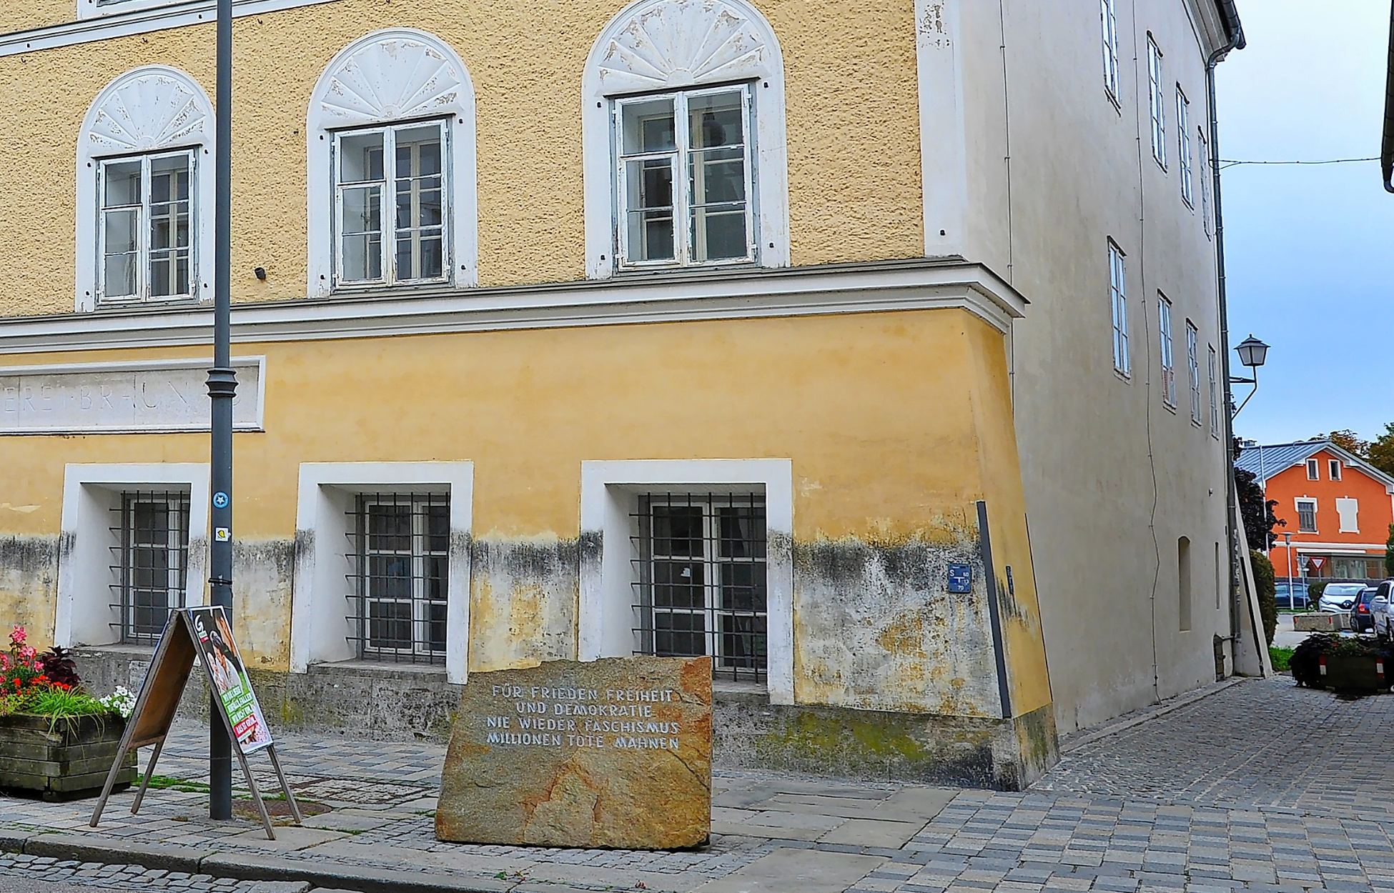
In Braunau am Inn in Oberösterreich steht das Geburtshaus von Adolf Hitler. Es wird seit Jahren darüber diskutiert, wie man mit diesem Gebäude umgehen soll. 1989 wurde auf dem Gehsteig vor dem Haus ein Mahnstein gegen Krieg und Faschismus aufgestellt.

Slide 8
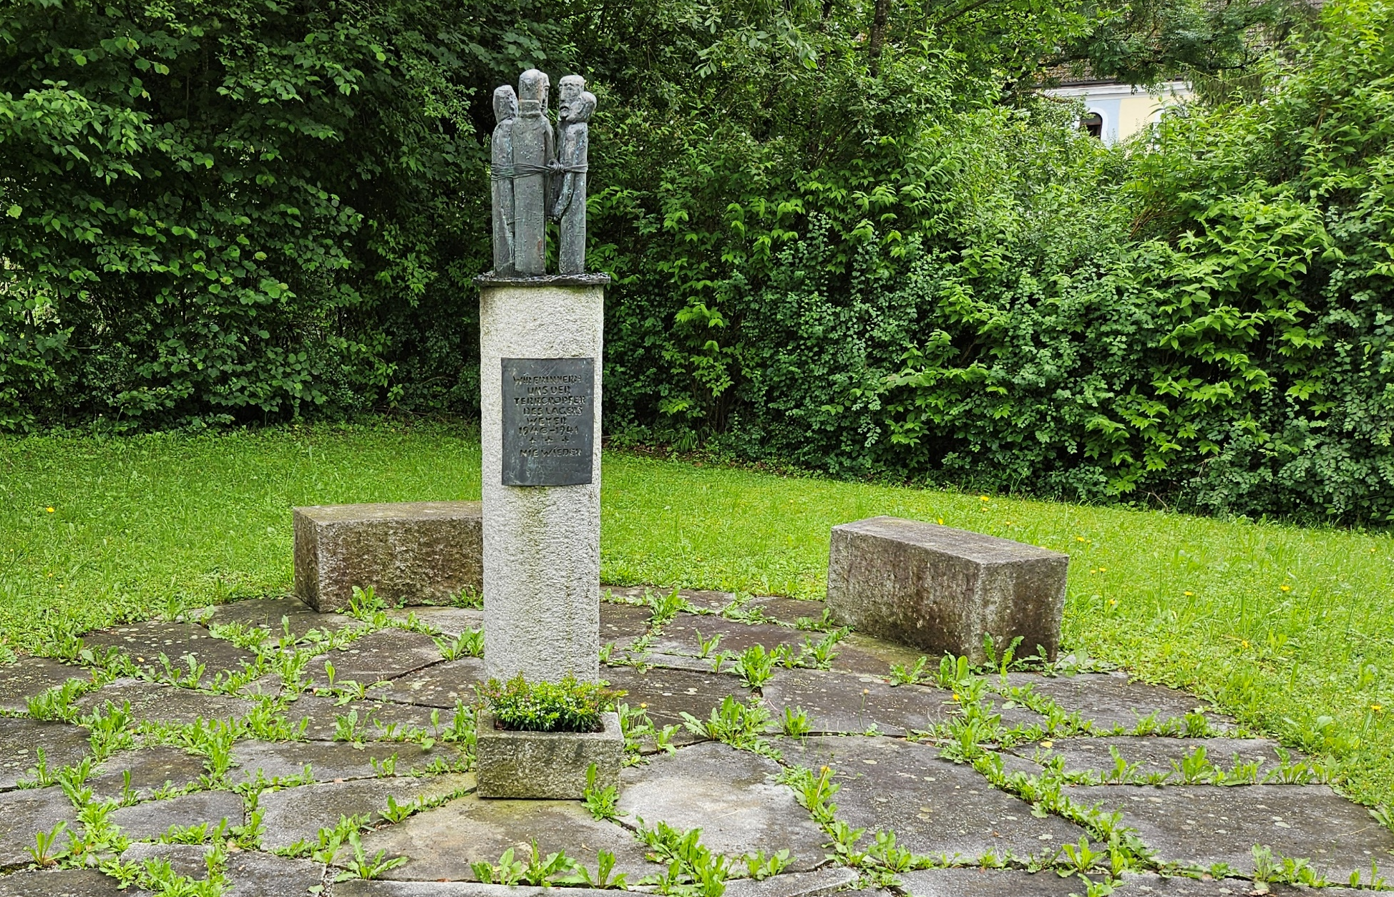
An der Moosach im Grenzgebiet zwischen Oberösterreich und Salzburg befand sich das „Arbeitserziehungs- und Zigeuneranhaltelager St. Pantaleon-Weyer“. Die Häftlinge wurden unter schrecklichen Bedingungen zur Arbeit gezwungen. Seit dem Jahr 2000 erinnert die Erinnerungsstätte Lager Weyer/Innviertel an die Opfer.

Slide 9
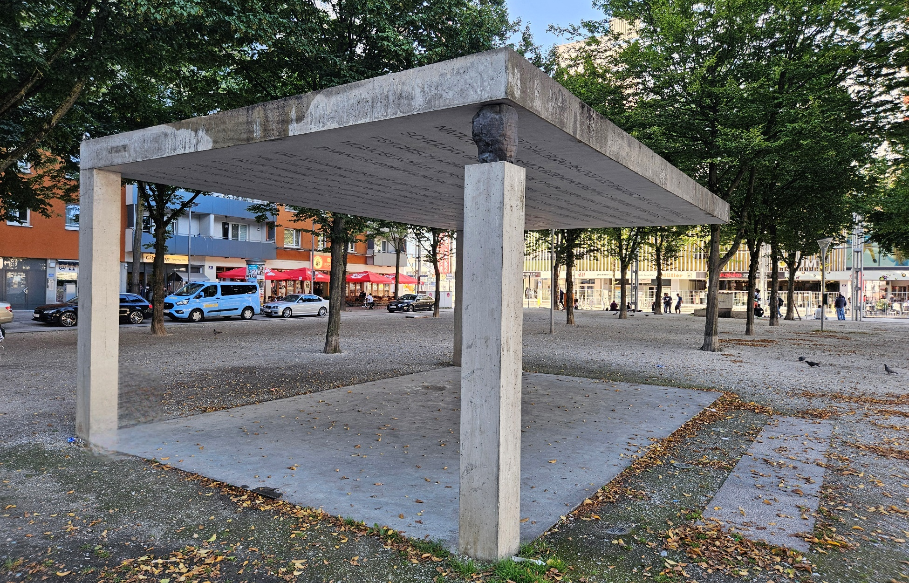
Das Antifaschismus-Mahnmal auf dem Südtiroler Platz in Salzburg wurde 2002 eingeweiht. Auf der Unterseite der Betonplatte steht ein Eingeständnis der Mitverantwortung der Stadt Salzburg an den Verbrechen des Nationalsozialismus. Die Platte liegt auf drei Säulen auf. Die vierte Säule fehlt.

Slide 10
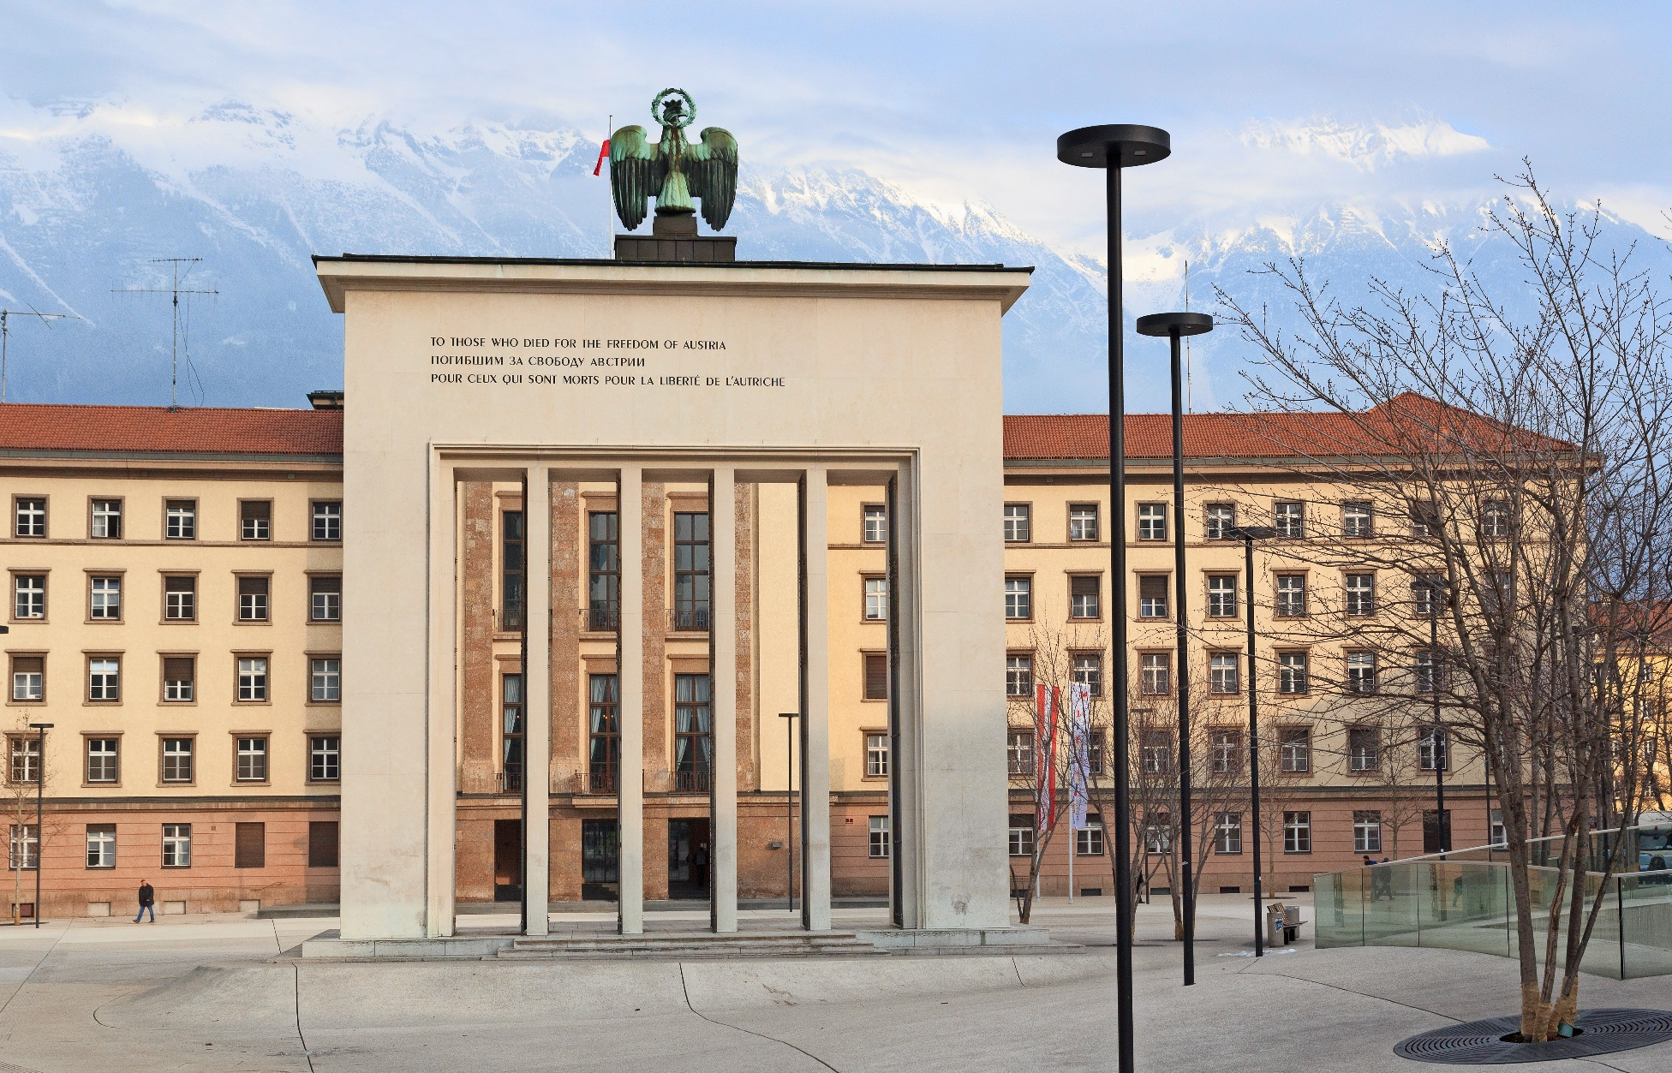
Das Befreiungsdenkmal am Innsbrucker Eduard-Wallnöfer-Platz wurde zwischen 1946 und 1948 von der französischen Besatzungsmacht errichtet. Es erinnert an die Menschen, die für die Befreiung Österreichs von der NS-Herrschaft gestorben sind. Unmittelbar in seiner Nähe befindet sich seit 1997 das Pogromdenkmal.

Slide 11
Hinweise zum Einsatz
Die Bausteine-Bilderreise „Denkmäler gegen Krieg und Faschismus“ bietet sich als anschaulicher Einstieg zu Schulbuch Seite 68/69 an bzw. kann zur Vertiefung der Inhalte herangezogen werden.
Wir wünschen Ihnen einen erfolgreichen Unterricht!
Impressum
© Österreichischer Bundesverlag Schulbuch GmbH & Co. KG, Wien 2026
Autor: Johannes Fuchsberger, Bürmoos
Fotos: Folie 2: Roy Harris / shutterstock.com; Folie 3: Spitzi-Foto / shutterstock.com; Folie 4: EQRoy / shutterstock.com; Folie 5: Ruediger Ettl / shutterstock.com; Folie 6: Lunghammer / shutterstock.com; Folie 7: PavleMarjanovic / shutterstock.com; Folie 8+9: Johannes Fuchsberger, Bürmoos; Folie 10: JohannesS / shutterstock.com;
Alle Rechte vorbehalten.
www.oebv.at
Das Werk und seine Teile sind urheberrechtlich geschützt. Der Verlag gewährt das Recht des Einsatzes im Unterricht. Das Herauslösen, Kopieren und Bearbeiten von Daten jeder Art ist untersagt. Das Ausdrucken und Anfertigen von Kopien ist ausschließlich für den eigenen Unterrichtsgebrauch gestattet. Urhebervermerke, Seriennummern sowie sonstige der Programmidentifikation dienende Merkmale dürfen nicht entfernt oder geändert werden. Weder das Werk noch seine Teile dürfen in ein Netzwerk gestellt oder über das Internet weiter verbreitet oder veräußert werden.
Jede Nutzung in anderen als den genannten Fällen bedarf der vorherigen schriftlichen Einwilligung des Verlages.

